Slide 1


Ransomware
Presented by: Jesus Rendon y Esteban Lobo

Slide 2
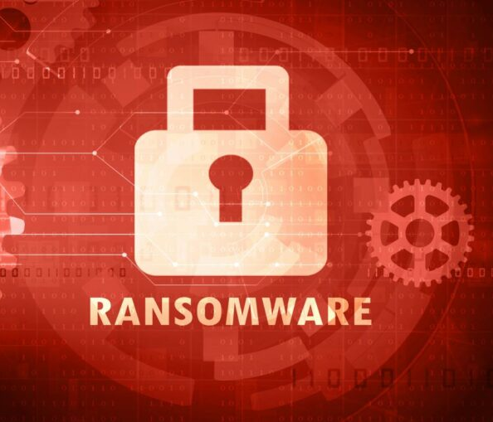
Que es?
El ransomware es un tipo de malware que cifra los archivos de un sistema y exige un rescate para su liberación. Comprender su funcionamiento es crucial para protegerse. En esta presentación, exploraremos qué es el ransomware, cómo actúa y las mejores prácticas para evitar ser víctima de este ataque.
El ransomware es un software malicioso que bloquea el acceso a los datos de un usuario o sistema. Los atacantes piden un pago para restaurar el acceso. Este tipo de ataque puede afectar tanto a individuos como a organizaciones, causando pérdidas económicas y daños a la reputación.

Slide 3
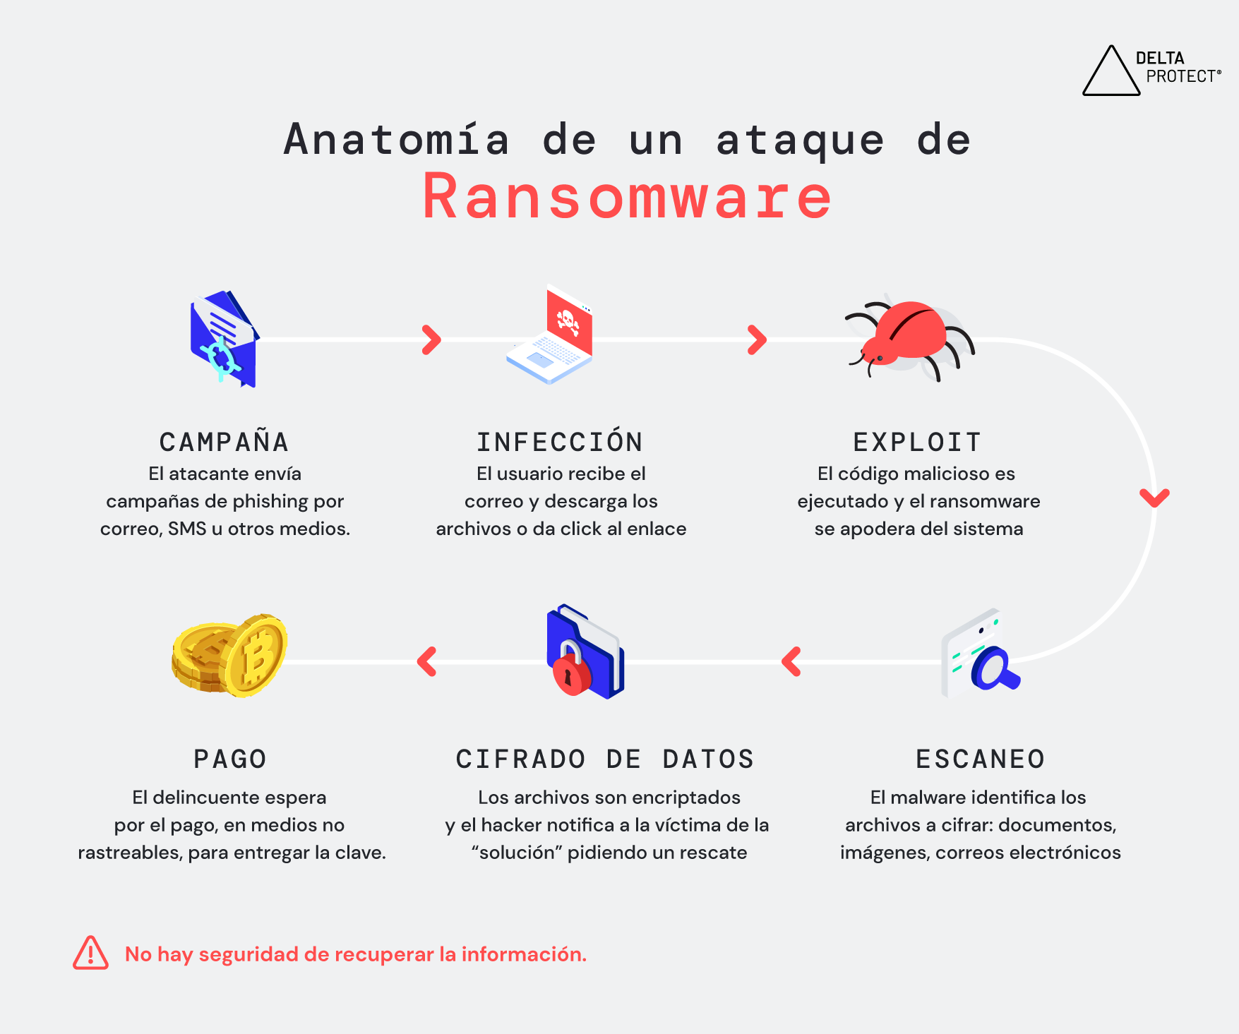

Slide 4
Tipos:
Doxware: Amenaza con divulgar información sensible de la víctima si no se paga el rescate, además de cifrar los datos.
Crypto-ransomware: Cifra los archivos de la víctima y exige un rescate para proporcionar la clave de descifrado.
RaaS (Ransomware-as-a-Service): Ransomware ofrecido como un servicio a otros criminales, que ejecutan ataques a cambio de parte del rescate.
Locker-ransomware: Bloquea el acceso al dispositivo, pero no cifra los archivos. El sistema queda inutilizable hasta que se pague el rescate.
Ransomware móvil: Infecta dispositivos móviles, bloqueando el acceso o cifrando datos hasta que se pague el rescate.
Scareware: A través de mensajes falsos de advertencia, engaña a las víctimas para que paguen sin cifrar ni bloquear archivos.
Ransomware de arranque maestro (MBR): Impide que el sistema operativo arranque modificando el registro de arranque principal (MBR).

Slide 5
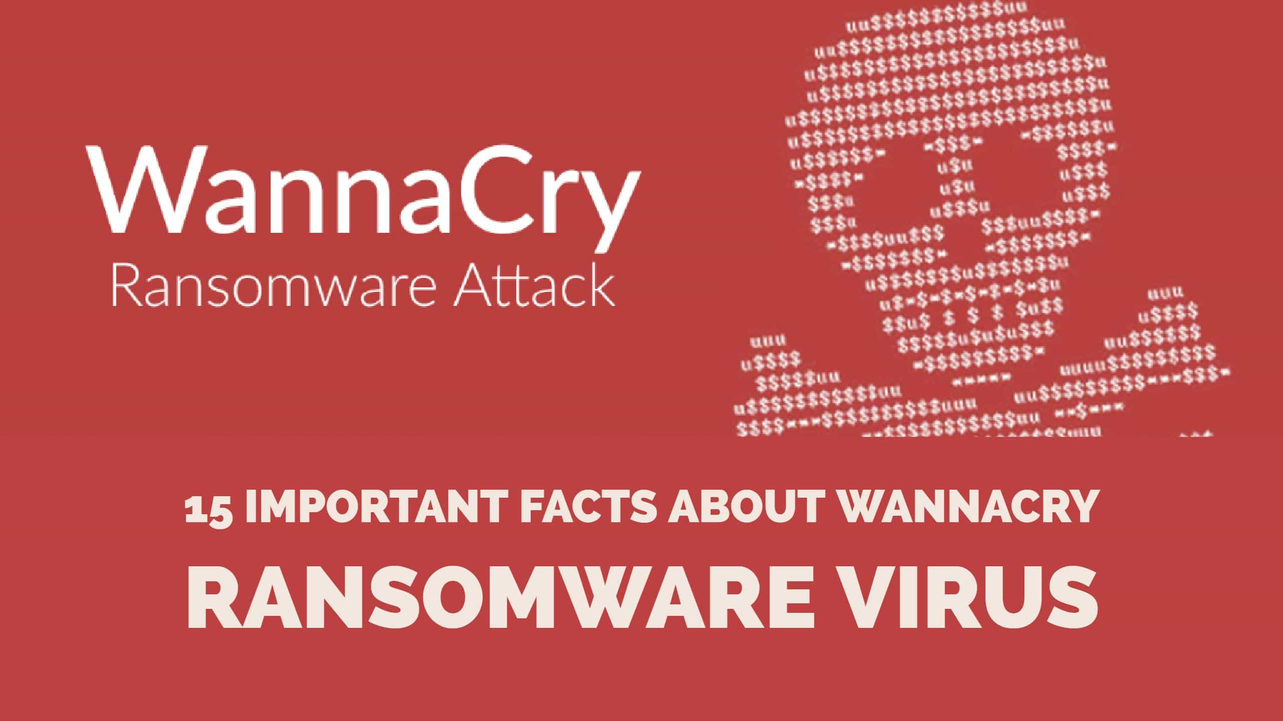
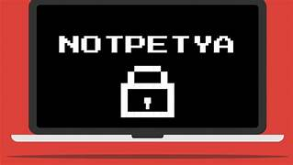
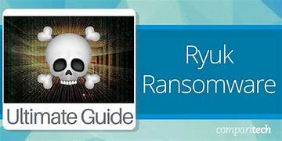
Ejemplos famosos de ransomware:
WannaCry: Causó un impacto global en 2017, aprovechando una vulnerabilidad de Windows para propagarse automáticamente.
NotPetya: Otro ransomware que afectó empresas de todo el mundo, destruyendo datos en lugar de cifrarlos.
Ryuk: Conocido por atacar grandes empresas y pedir rescates millonarios.

Slide 6
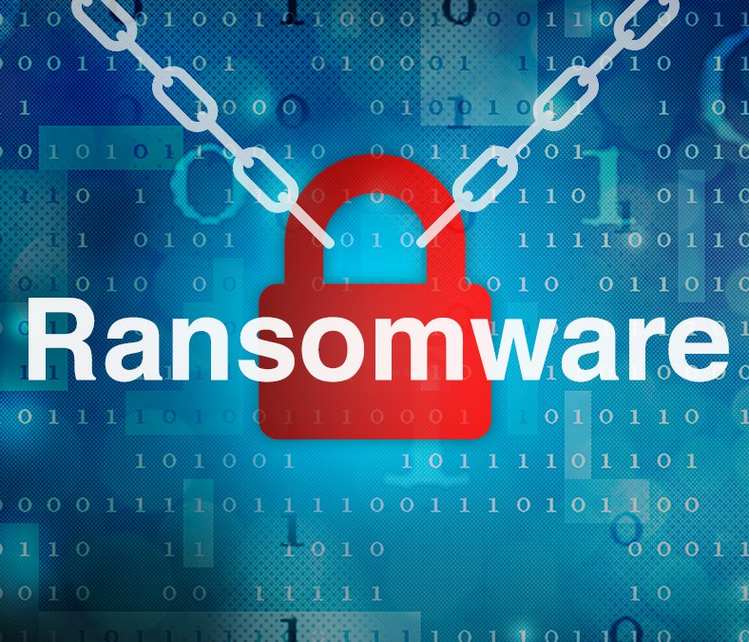
Que hacer si eres atacado?
Si te conviertes en víctima de ransomware, no pagues el rescate. En su lugar, intenta restaurar tus archivos desde una copia de seguridad. También es importante reportar el incidente a las autoridades y buscar ayuda de expertos en ciberseguridad para mitigar los daños.

Slide 7
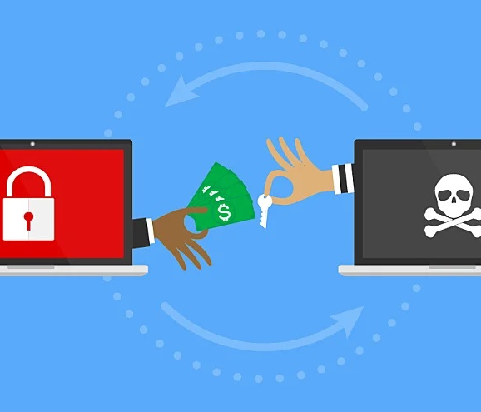
Conclucion
Entender el ransomware y sus métodos de ataque es fundamental para protegerse. Implementar buenas prácticas de seguridad y estar siempre alerta puede reducir significativamente el riesgo de ser víctima de estos ataques. La prevención es la clave para mantener tus datos a salvo.

